Slide 1
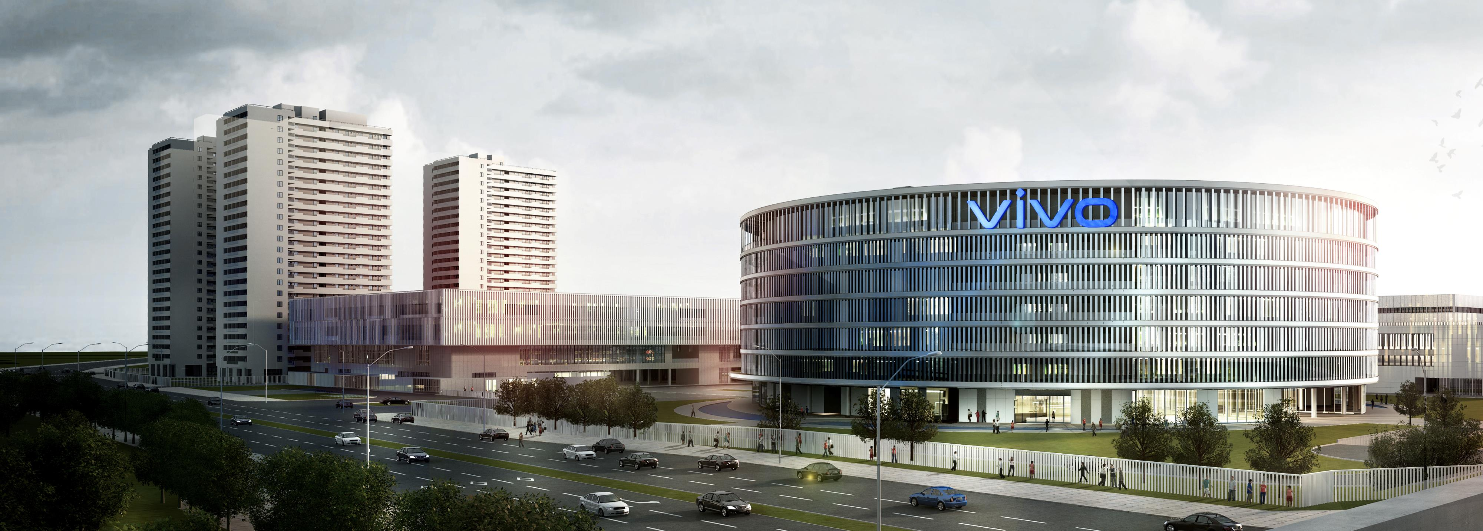


转正答辩PPT
姓名：夏鹏宇
导师：周长义

Slide 2
目录
1
导师篇
— 学员特点
— 辅导内容
— 辅导思路及方式
2
学员篇
— 对企业文化的认知和感受
— 试用期工作目标及达成情况总结
— 负责工作模块的意见、想法及规划
— 原有优秀工作经验介绍
— 自我评价与规划
— Q&A

Slide 3

导师篇

Slide 4
1
学员背景：
（请导师简要描述学员过往从业经历和过往负责的主要工作内容）
2
辅导思路及方式：
（请导师简要描述如何根据学员背景及特点，进行针对性的辅导）
3
辅导内容：
（请导师简要描述每阶段的辅导内容）

Slide 5

学员篇

Slide 6
一、对企业文化的认知和感受
使命：企业存在的理由
愿景：成为更健康、更长久的世界一流企业
核心价值观：做事的原则
基本行为准则：正直、执行与结果、主人翁的团队精神
产品文化：产品是根本，让年轻人惊喜、热爱、追随
品牌文化：乐享非凡，科技时尚为年轻消费者创造非凡生活

Slide 7
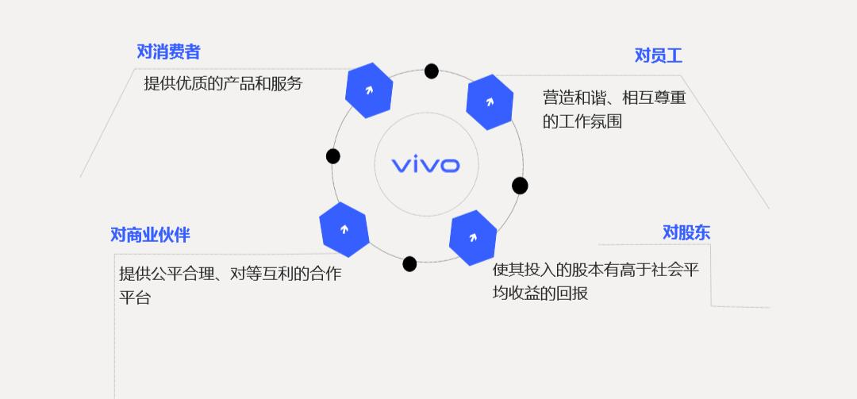
对使命的认知和感受
使命强调四个利益相关方，紧密相连，合作共赢。让企业运营、公司生产、产品销售环节中的所有参与者都获利，肯定会将这些参与者的心牢牢抓住，使其都具有主人翁精神，企业自身也会发展得越来越好，形成一个良性循环。作为一名员工，最直接的感受是公司对于个人的尊重，扁平化的管理，对等的交流，也体现了公司以人文本的经营理念。

Slide 8
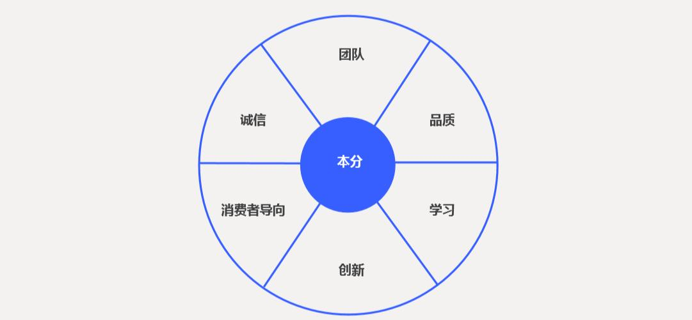
对核心价值观的认知和感受
本分：要承担责任，不要指责他人；要解决问题，不要传播问题；要关注结果，不要总找借口
诚信：守承诺，讲信用，言必行，行必果。
团队：个人利益服从团队利益，破除部门壁垒与官僚意识，互相信任、坦诚沟通，将个人融入集体
品质：品质是取得用户信任的关键
学习：积极主动学习，永远保持竞争力
创新：创造更高的价值
消费者导向：做消费者真正需要的产品

Slide 9
二、试用期工作目标及达成情况总结
试用期工作目标
熟悉CIS软件架构和开发流程；
解决测试组反馈的CIS性能和稳定性问题；
软件架构层面分析和优化；
完成本新功能/新需求开发；

Slide 10
第一阶段工作完成情况
• 熟悉影像工具CIS与CIA功能，熟悉项目前后端代码；
• 学习信息安全管理制度，熟悉项目开发流程（GitLab、Gerrit等）；
• 解决了图片比较时，加载直方图数据与EXIF数据较慢的问题；
• 在评审模式页面与图片比较页面，都增加了提交缺陷的功能；
• 提交缺陷时，可将问题图片直接归入已存在的缺陷当中；
• 将PDM系统与CIS系统关于提交缺陷与查看缺陷的功能打通；

Slide 11
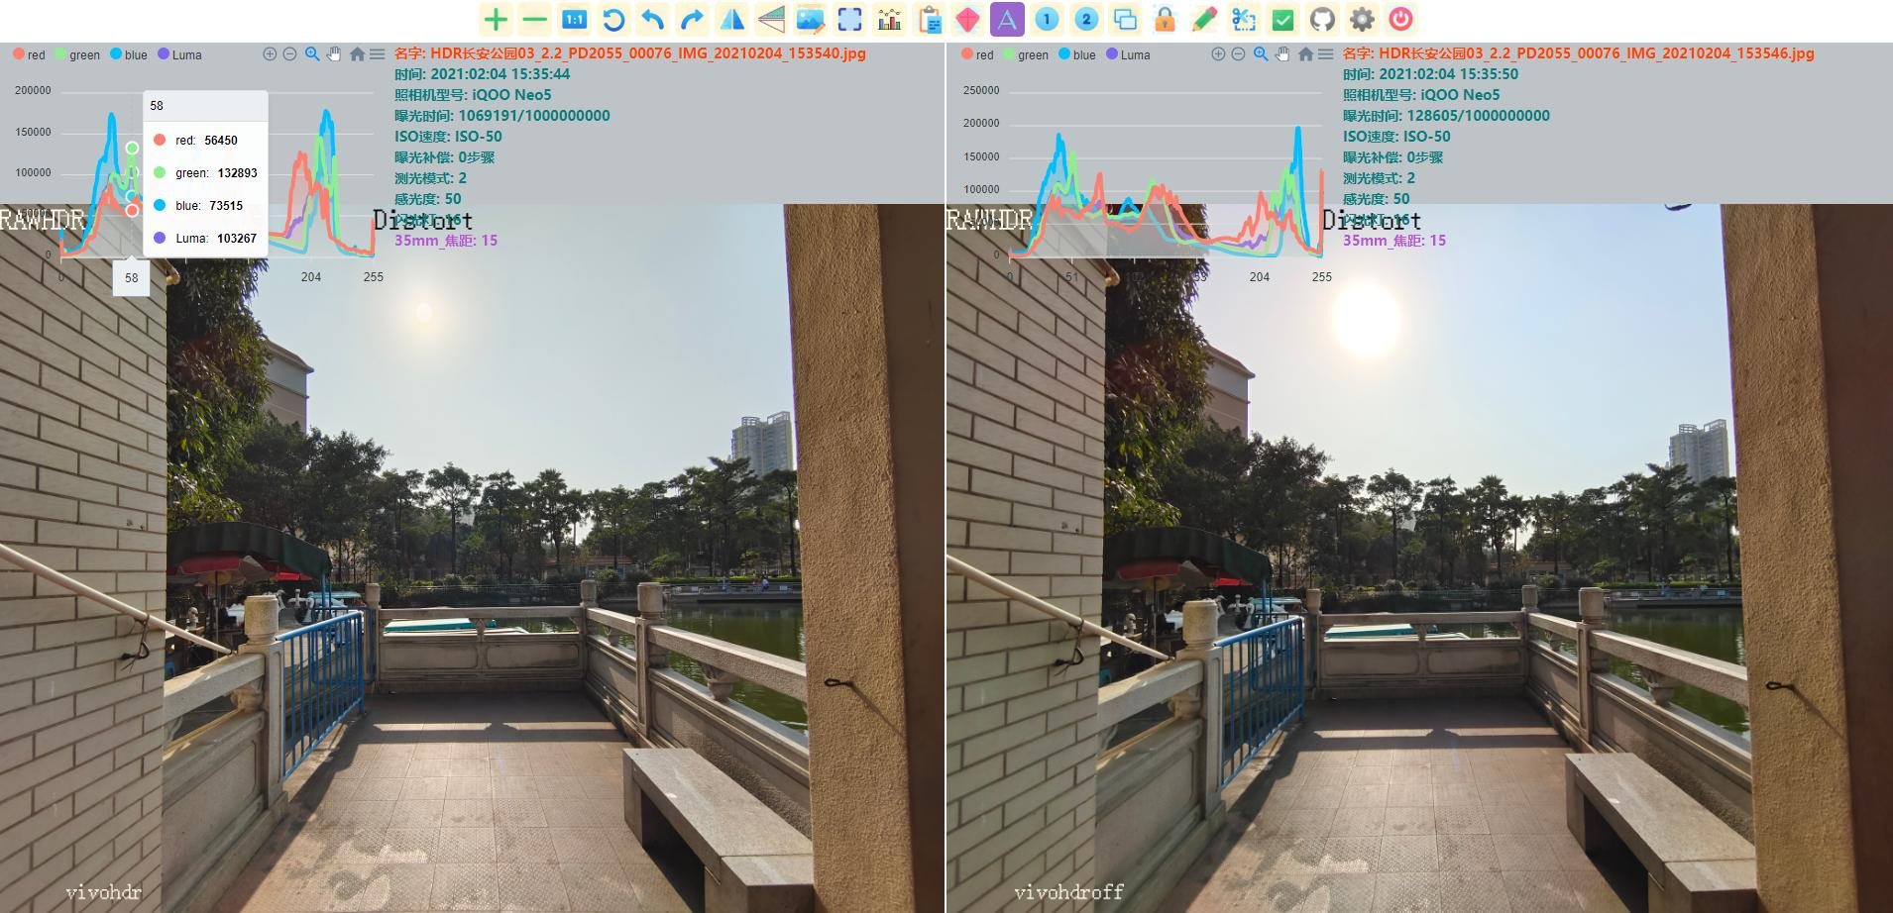
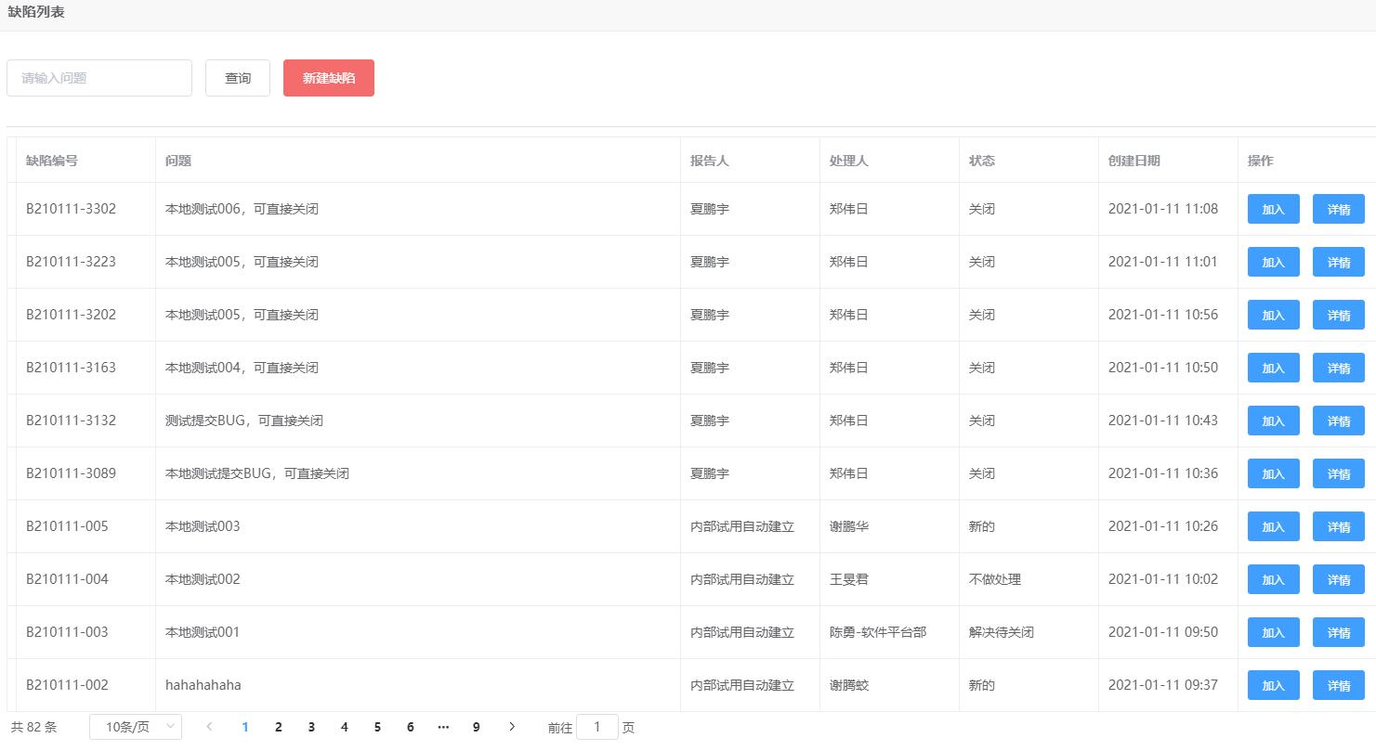
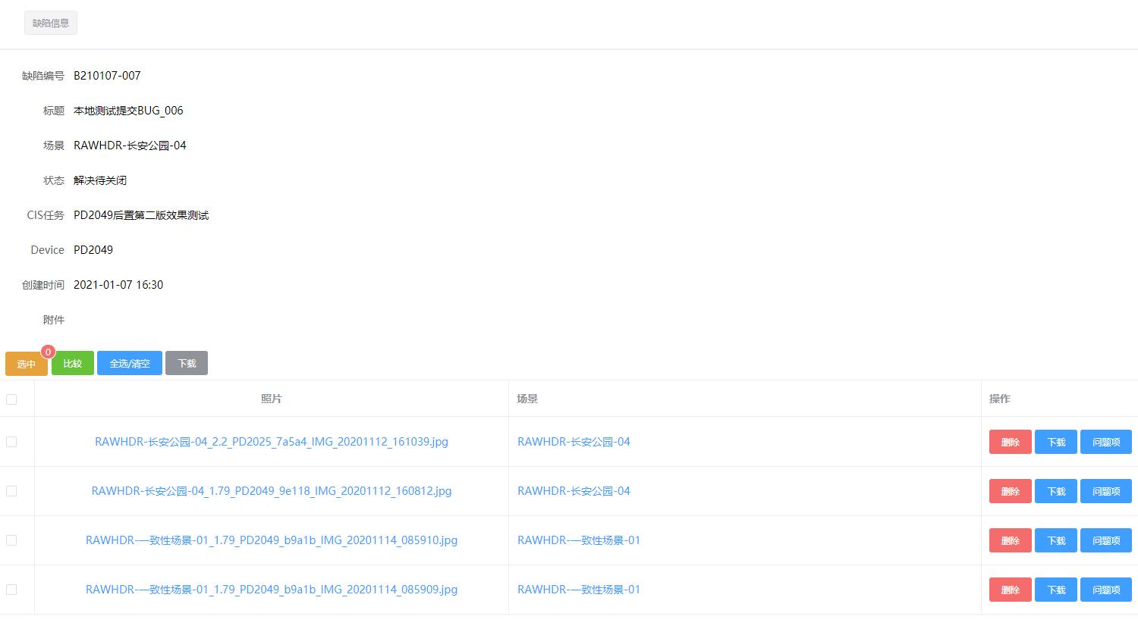
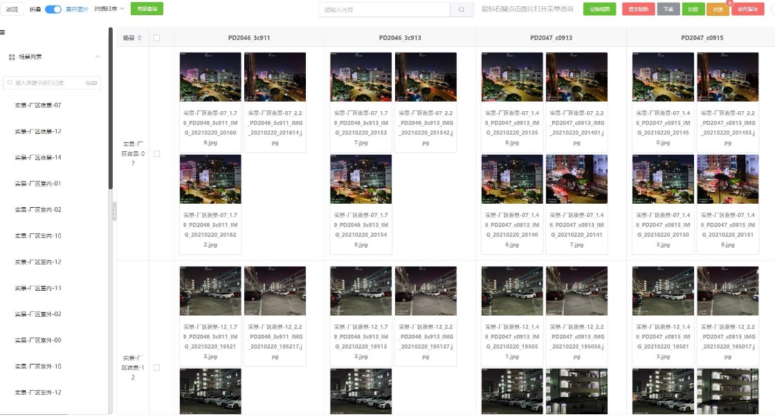
第一阶段部分工作内容截图
图片对比
缺陷列表
缺陷详情
评审模式

Slide 12
第二阶段工作完成情况
• 图片log下载功能优化，修复下载日志对应不上问题，支持更多日志下载；
• 新增平铺视图，在评审模式页面可切换平铺视图，方便查看图片；
• 评审模式页面增加自定义查询功能，用户可自己组合查询条件进行图片的查询，支持模糊查询，范围查询，枚举查询；
• 评审模式页面增加AEC_LUX图片排序功能；
• 评审模式左侧添加场景树，可选择场景直接跳转至相应的图片；
• 任务详情页图片列表查询速度慢问题优化；

Slide 13
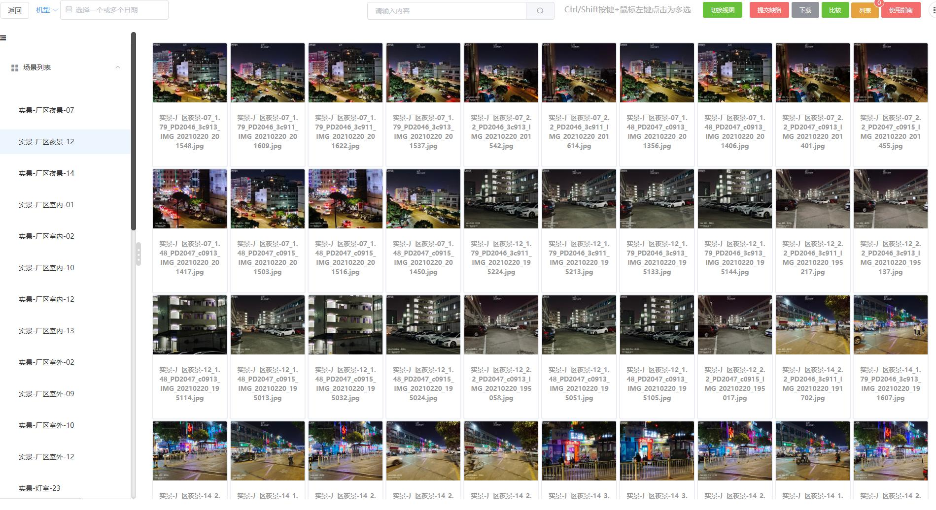
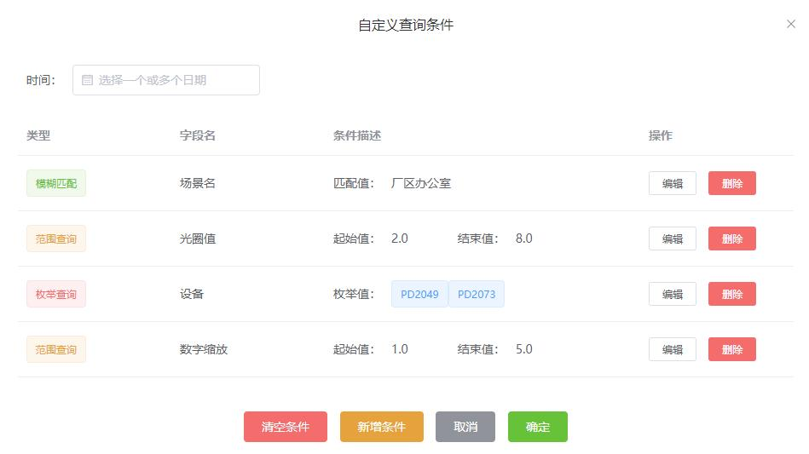
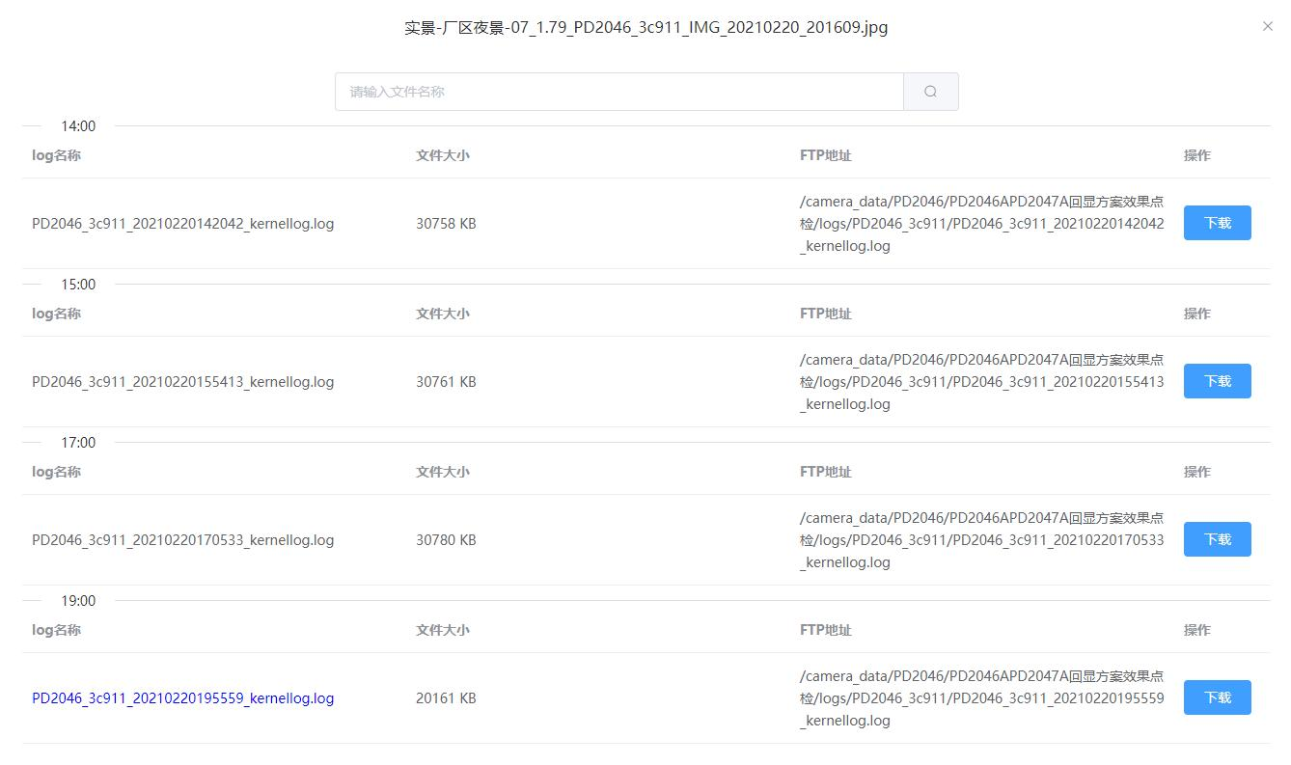
第二阶段部分工作内容截图
平铺视图
自定义查询
更多日志下载

Slide 14
第三阶段工作完成情况
• 任务创建和复制功能优化；
• 上传文件解析修改，标记无效图片；
• 评审模式页面无效图片的页面交互修改；
• 改进查看和下载系统日志的功能；

Slide 15
CIS系统性能优化总结
1，服务端不合理的数据库查询导致的性能问题：
（1）在for循环内做数据库查询操作，导致接口响应慢；
（2）Mongodb查询多余字段导致数据集较大，查询速度慢；
（3）对较大数据集进行统计分组时，没有启用系统缓存(设置allowDiskUse(true))，导致内存溢出；
（4）主要数据和关联数据一次性返回，导致接口内部查询次数过多，结果集数据量庞大，接口响应慢；
2，前端组件
评审模式页面引用第三方前端组件，加载图片速度慢；
3，文件上传下载操作
受到网络IO与磁盘IO的限制，程序无法控制，可通过设计优化用户体验，或者不处理；

Slide 16
三、负责工作模块的意见、想法及规划
意见：
服务端代码模块划分不清晰（比如 controller与service），代码阅读与维护低效；
部分接口查询MongoDB的时候没有做优化，导致数据量大的时候，查询速度慢，性能较差；
文档缺失（数据库设计文档，接口设计文档等）；
想法及规划：
服务端代码初步重构，明确模块之间的划分，让后续开发与维护更方便；
服务端MongoDB查询优化；
适当补全缺失的文档（数据库设计文档，接口设计文档等）；
接口性能测试；
AI调试、AI云仿真平台搭建与开发；

Slide 17
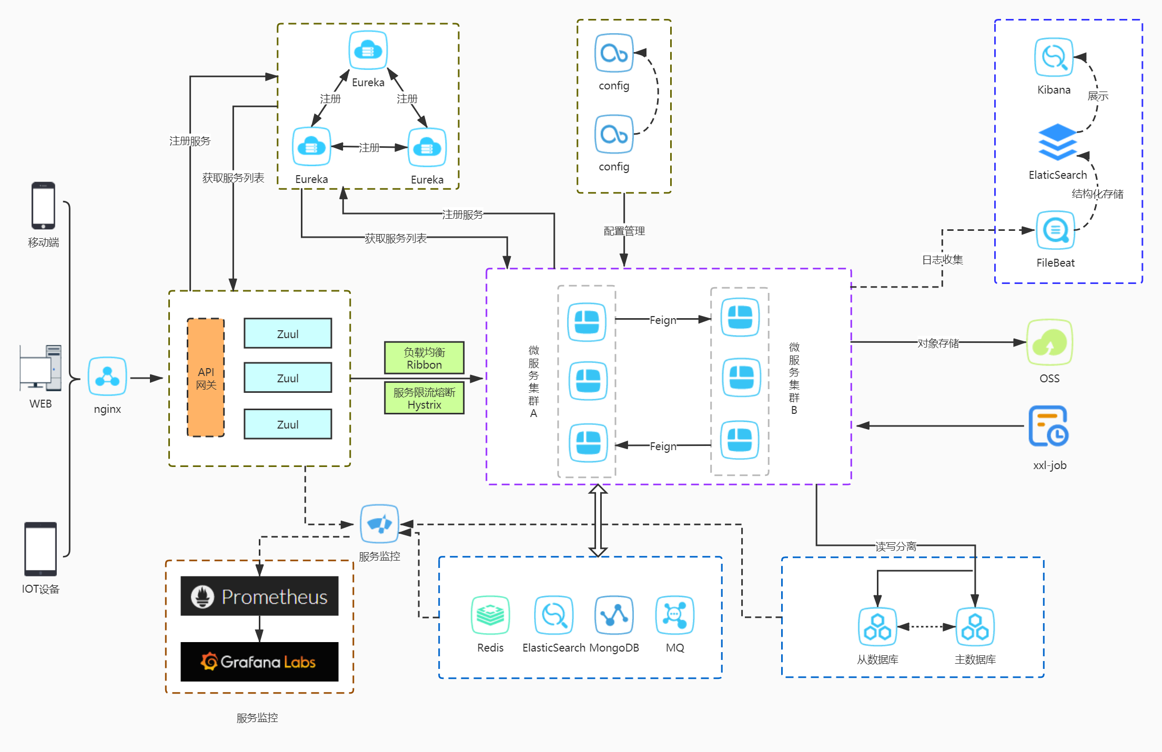
四、原有优秀工作经验介绍
微服务架构

Slide 18
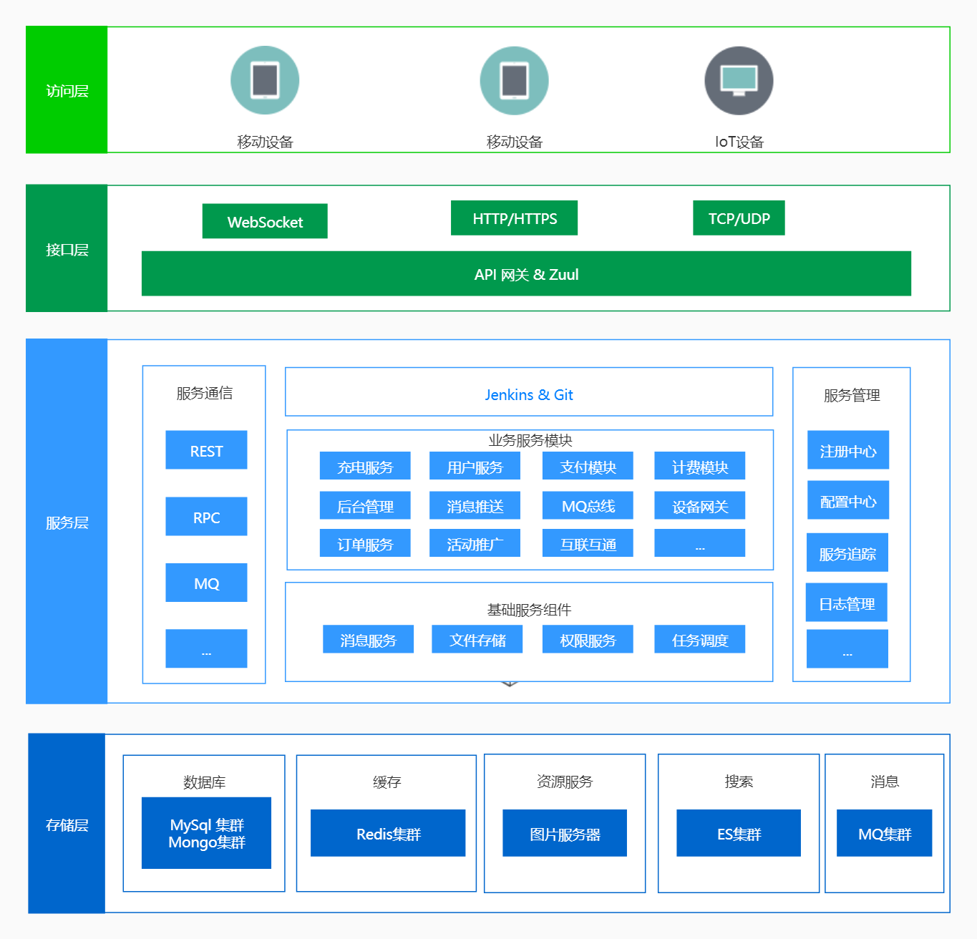
四、原有优秀工作经验介绍
业务模块划分

Slide 19
五、自我评价与规划
自我评价：
产品意识有待提高；
对于影像以及图片处理相关的业务了解不足；
之前主要从事服务端开发，前端开发经验不足；
规划：
培养产品意识；
熟悉影像与图片处理相关业务，做到业务与技术兼顾；
工作驱动，继续学习前端开发技术栈（ 如：VUE ），以及后面会用到的Golang，Python；
根据项目需要，引入合适的技术栈；
时间管理，项目管理；

Slide 20
六、Q&A

Slide 21
THANK
YOU

